Slide 1
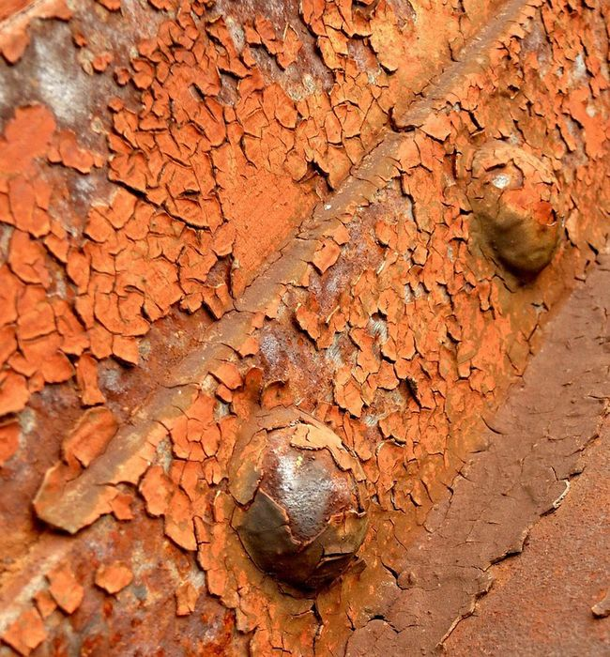
LC25 Corrosion humide des métaux

Slide 2
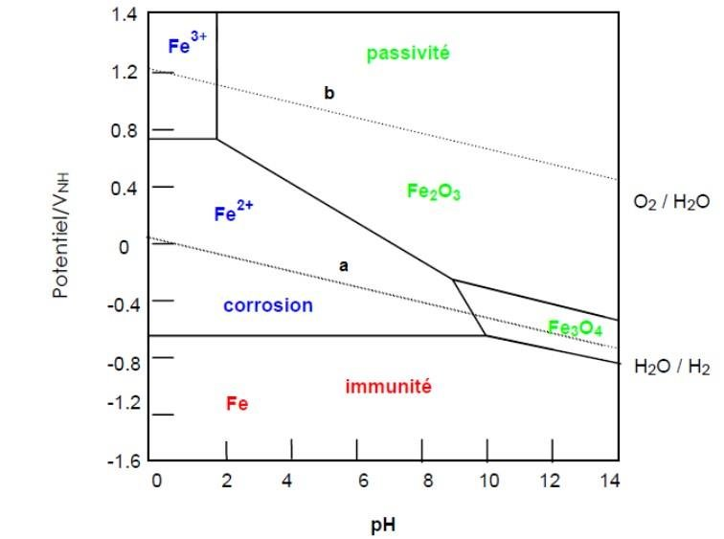
Stabilité thermodynamique

Slide 3
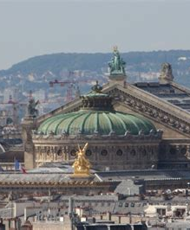
La corrosion au quotidien
2Cu(s) +O₂(g) + H₂O(g) + CO₂(g) =Cu ₂(OH)₂CO₃(s)

Slide 4
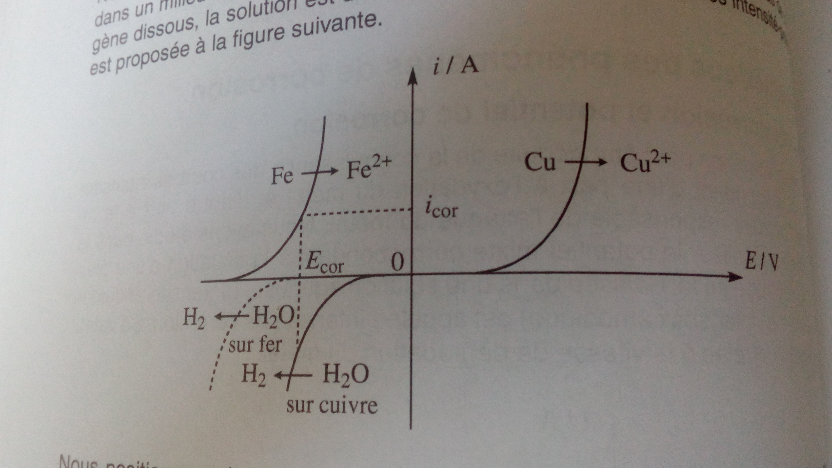
Cinétique

Slide 5
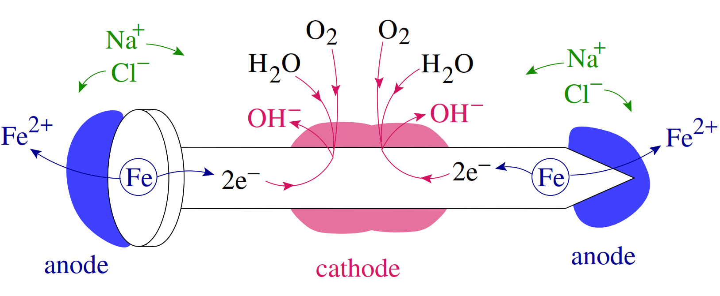

Slide 6

Corrosion galvanique

Slide 7
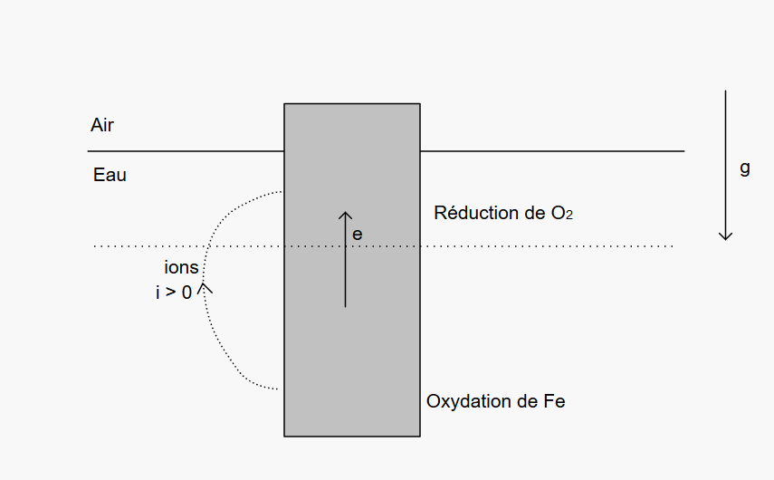
Corrosion par aération différentielle

Slide 8
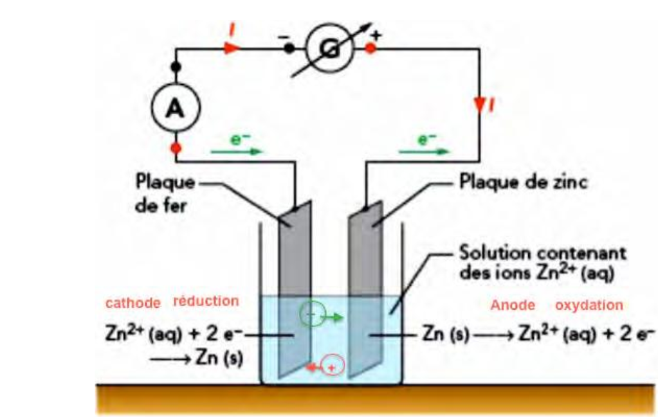
Protection par electrozingage

Slide 9
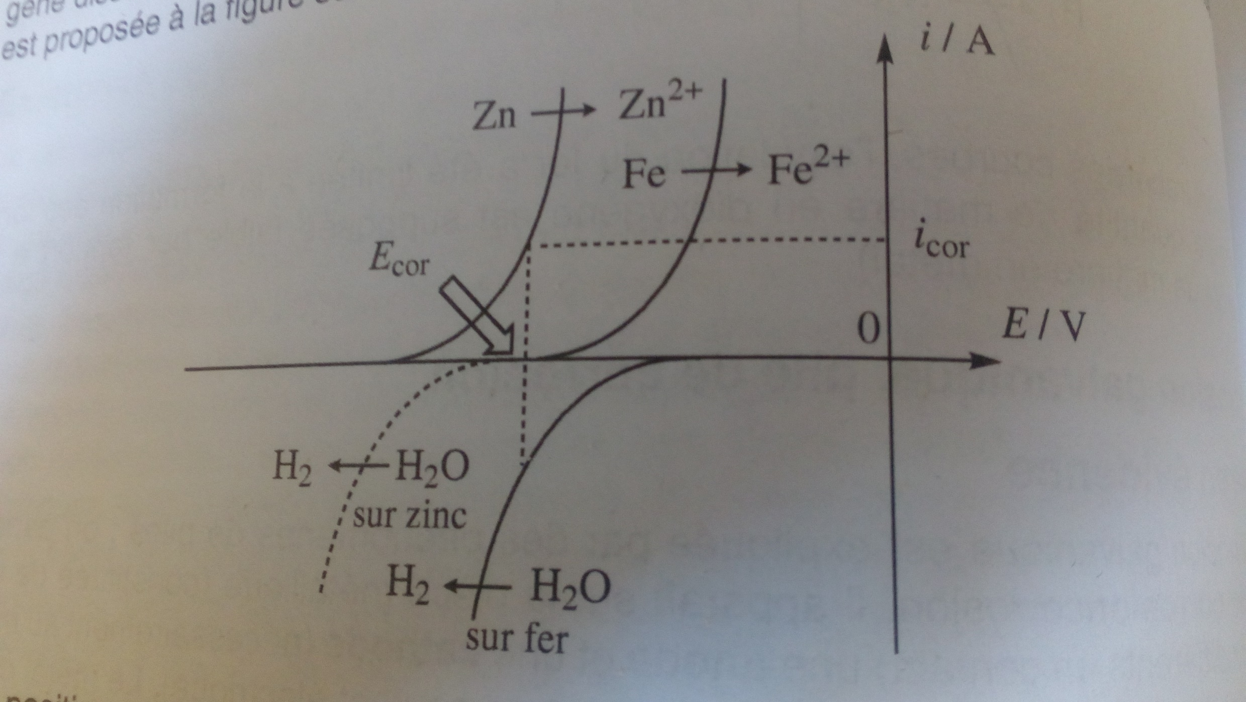
Protection par anode sacrificielle

